Slide 1
MULTI-CUT REBAR(7)
Advisor : Prof. K.C.Chang
Presenters : You-Ran Nai

Slide 2
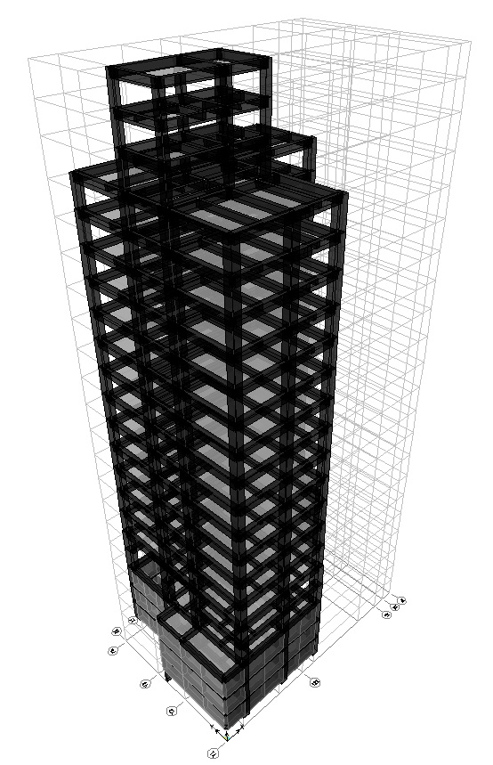
欣詮建設中和福祥段
101.0%
OVERALL RESULT
14F B3
102.5%
TOP RESULT
99.2%
BOT RESULT
20m
30m
Notes:
由於很複雜，先記得最終的結果
欣詮、高雄 學校取 etabs 圖

Slide 3
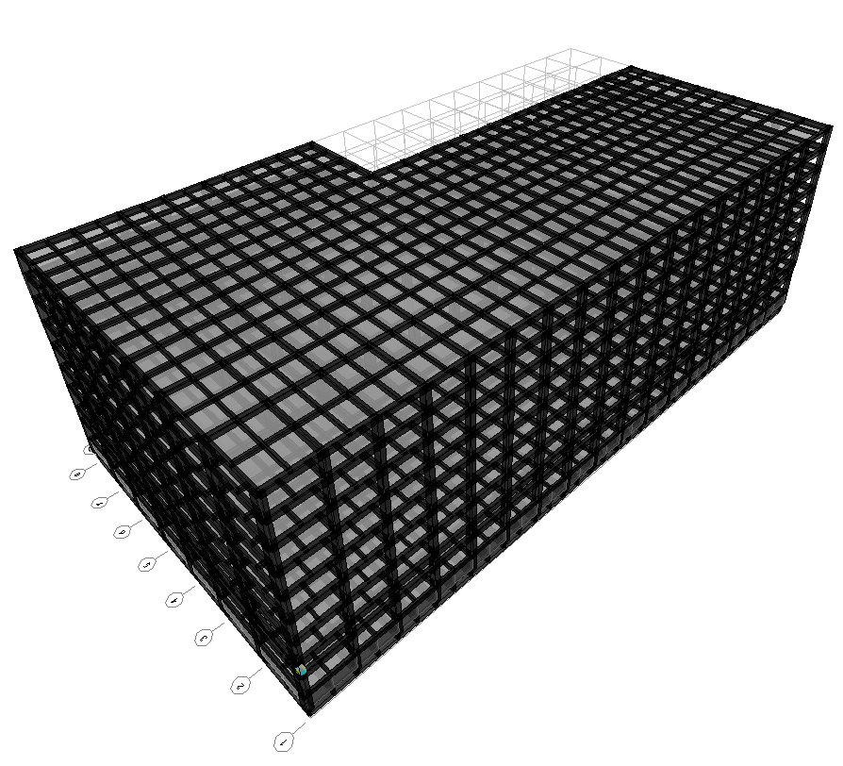
9F B1
93.5%
OVERALL RESULT
92.4%
TOP RESULT
153m
77m
94.7%
BOT RESULT
高雄物流中心

Slide 4
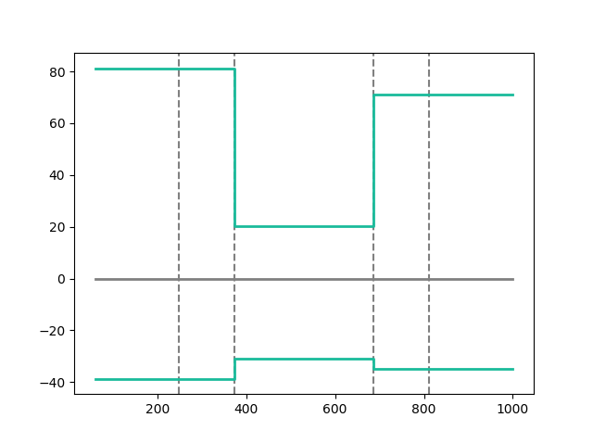
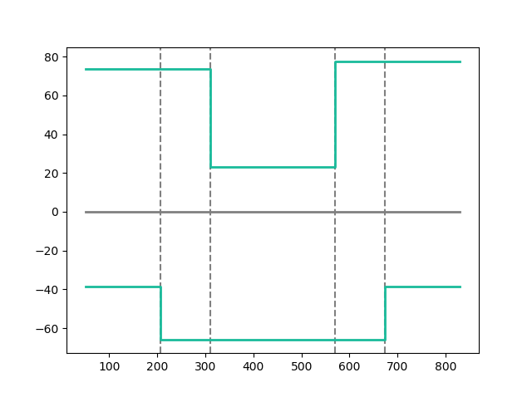
TRADITION
1/3
1/3
1/3
1/3
1/5
1/5
1/5
1/5
Notes:
原本的更慘
首先從傳統斷筋下手
傳統斷筋 1/5，還沒有 1/7

Slide 5
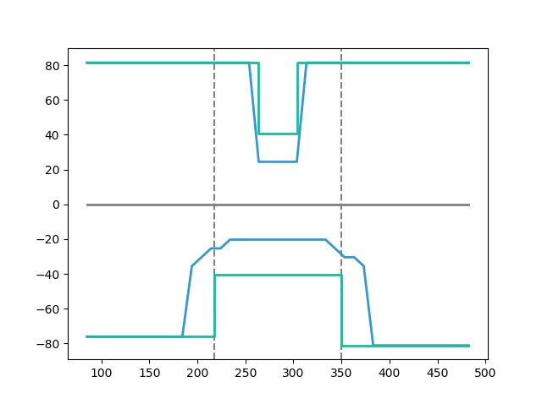
TRADITION
ld
=max( ld, 1/3*span )
1/3
If length < 0?
ETABS DEMAND
1/3
1/3
Notes:
傳統斷筋 max(ld, 1/3 span)
簡算法延伸長度比梁長還長 取最大直接配
1140

Slide 6
IMPROVE ld
NEXT: CONSIDER DOUBLE STIRRUPS
FINISHED
first calc SIZE & S
groupby a beam
while spacing < MIN_SPACING
UPGRADE SIZE
MERGE
x <= $1/4$
$1/4$ <= x <= $3/4$
x => $3/4$
DROP DOUBLE SIZE
Notes:
箍筋 drop size 0.3%
因為我們延伸長度的計算不算入雙箍的情況
所以如果算入雙箍轉承單箍
減少一點點 幾乎沒差
進一步 計算雙箍面積

Slide 7
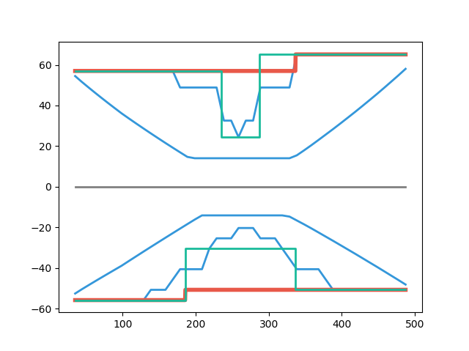
COMPARE WITH RCAD
TRADITION
RCAD
ld
ETABS DEMAND
TRADITION
RCAD
Notes:
RCAD 比較
由於輸出不一致 只能一支支比較
有的多有的少 非常難比較
User Defined

Slide 8
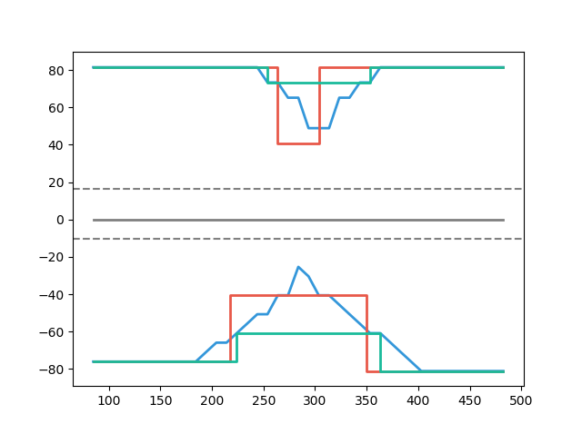
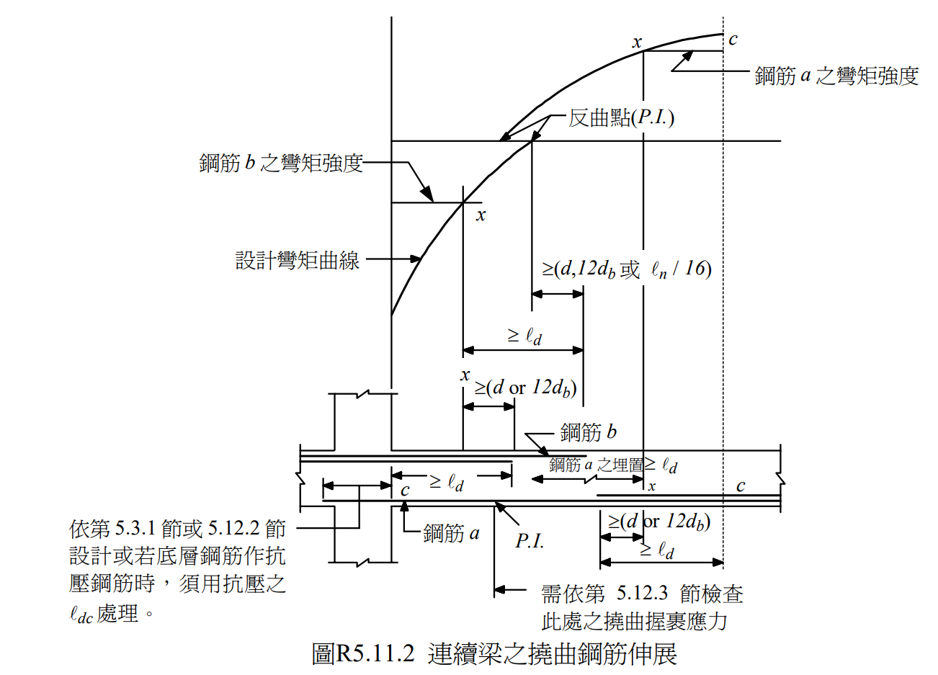
CHECK BEAM ONE BY ONE
混凝土結構設計規範 401-100
MULTI CUT
R5.11.2
TRADITION
TRADITION
ld
MULTI CUT
Notes:
傳統不保守 不符合 混凝土結構設計規範 401-100 R5.11.2
1140

Slide 9
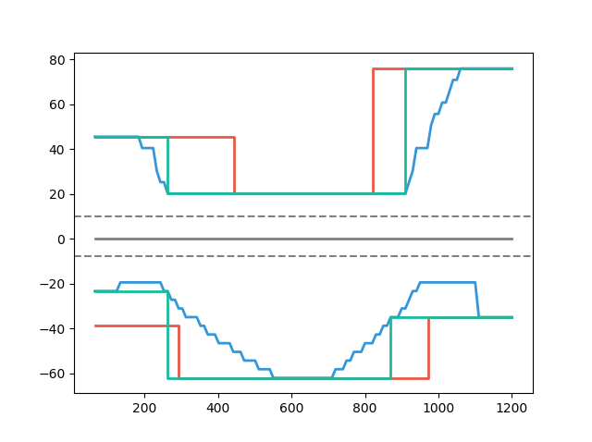
CHECK BEAM ONE BY ONE
MULTI CUT 82%
TRADITION
ld
MULTI CUT 91%
TRADITION
Notes:
傳統不經濟
828

Slide 10
NEXT STEP
TRATIONAL REPLACE
5 MULTI CUT
OVERALL RESULT
101.0%
93.5%
97.8%
93.2%
Notes:
效果不好的地方用傳統斷筋
93.50 => 93.23
101.04 => 97.80
五點斷筋

Slide 11
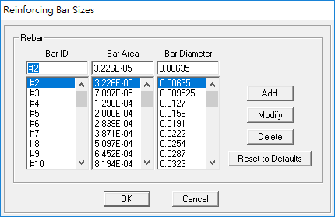
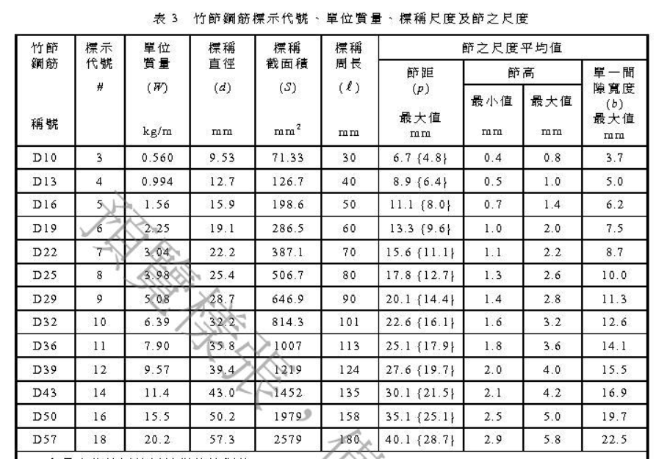
DETAIL
5% DROP
Notes:
ETABS 鋼筋定義修改 => CSN 圖
多出 0.05 drop

Slide 12
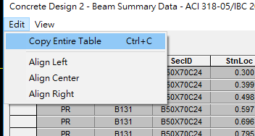
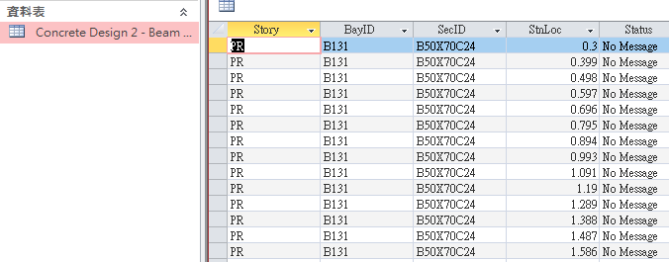
TOO MUCH DATA
Notes:
高雄
ETABS 如果用 copy 的 資料量太大會有問題
排序會亂掉
只不過在寫程式的時候就有想到這個問題 所以之前寫就有想說亂掉也沒關係
但是因為沒有測試過
所以才發現亂掉會很麻煩
如果要改寫又很難保證有效能的同時 邏輯複雜度不會增加太多
所以秉持著能簡單做決不困難做的原則
重寫資料讀取的方式 變成 mdb 再變成 excel 輸出
變成 excel 輸出 這樣排序就不會亂掉
雖然第一次讀取會比較慢
但第一次讀取完會建立快取檔
所以之後 run 就不會太慢

Slide 13
REBAR SIZE
Notes:
主筋各號數 使用比例
主筋各號數 優化比例

Slide 14
BEAM LENGTH
Unit: cm
Unit: cm
Notes:
各梁長區間 優化比例

Slide 15
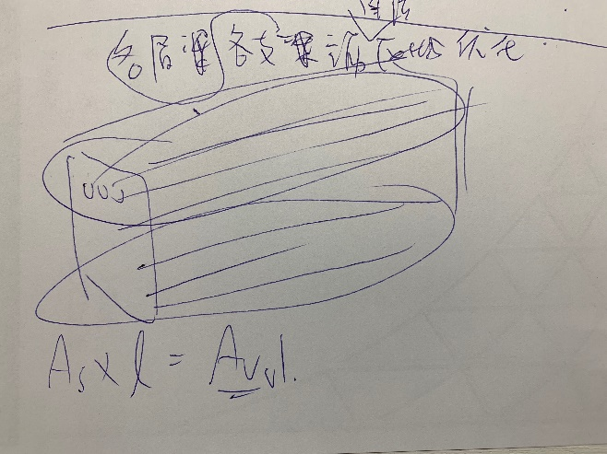
各支各層梁主筋體積
Unit: cm³
Unit: cm³
Notes:
各支各層梁主筋量 優化比例

Slide 16
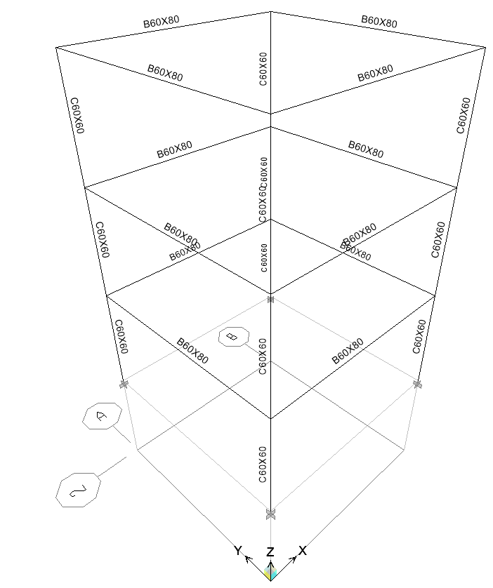
NONLINEAR VERIFICATION
3 STORYS, ONE BAY
HEIGHT: 9m
BEAM: 60x80cm
COLUMN: 60x60cm
SPAN: 6m
台北一區
ACTUAL PROJECT
Notes:
驗證非線性
簡單 model => model 圖
實際專案

Slide 17
NONLINEAR VERIFICATION
BENCHMARK:
1st: FOLLOW IDA
2nd: FIRST MODE PUSHOVER
3rd : MPA, MMC, APA
Notes:
驗證非線性
簡單 model => model 圖
實際專案

Slide 18
Roadmap
NOW
NEXT
延伸長度雙箍面積
非線性 BENCHMARK
NEXT WEEK
NOW
五點斷筋
物流中心
剪力筋
成本
Notes:
剪力筋

Slide 19
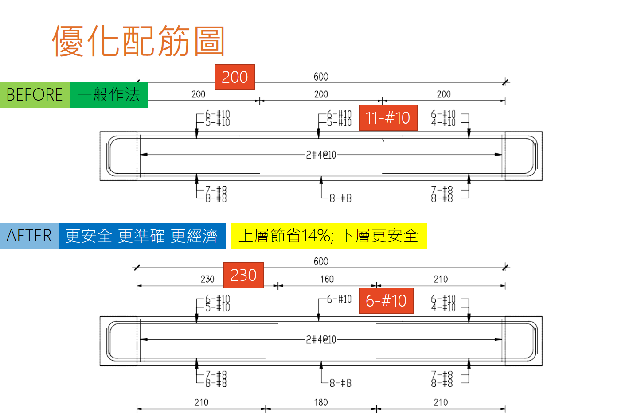

Slide 20
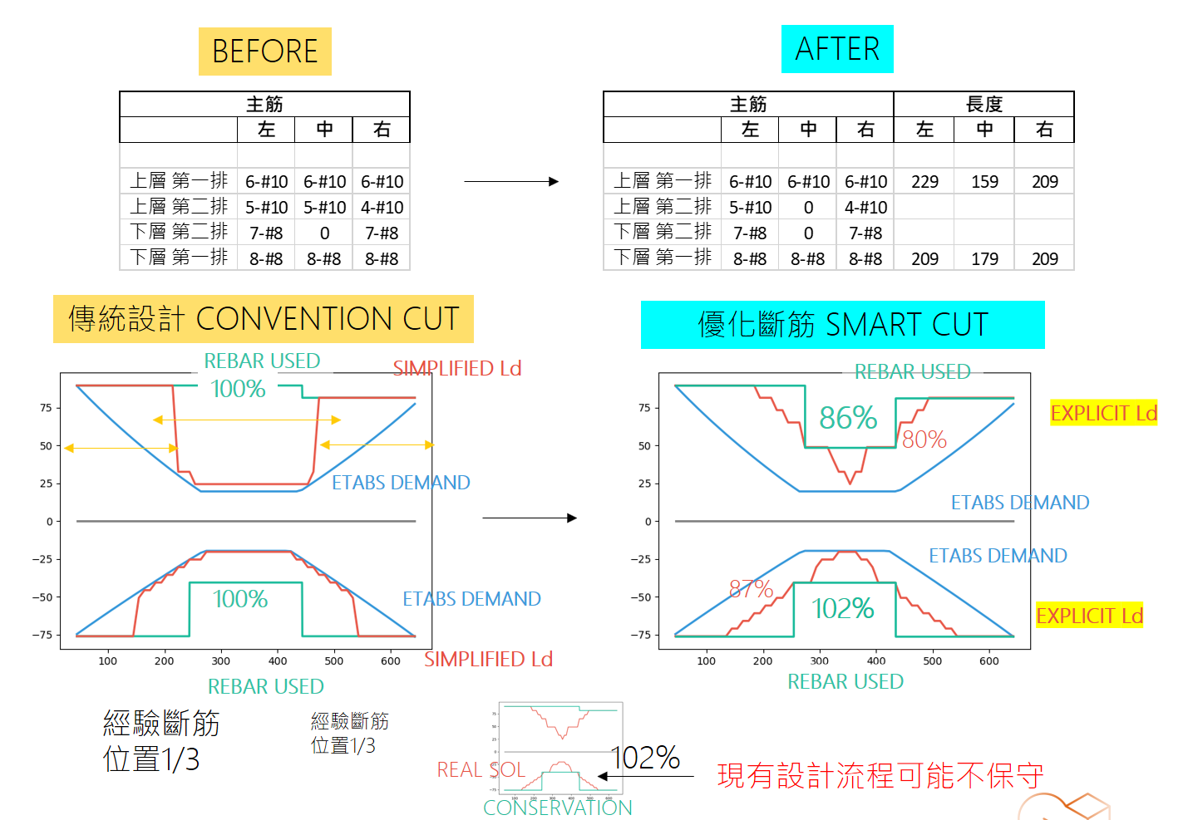

Slide 21
RIGOROUS
PROCEDURE
2
3
ETABS9
PYTHON
ETABS2016/SAP
MATLAB
IDA
ETABS DEMAND
MULTI-CUT
NONLINEAR HISTORY ANALYSIS
LINEAR
NON-LINEAR
1
4
EXCEL
VBA
ETABS9
PYTHON
MPA
MMC
APA
FROM EXISTING REBAR
MULTI-MODES PUSHOVER
ENGINEER
SIMPLICITY

Slide 22
RIGOROUS
PROCEDURE
2
3
ETABS DEMAND
MULTI-CUT
NONLINEAR HISTORY ANALYSIS
LINEAR
NON-LINEAR
1
4
FROM EXISTING REBAR
MULTI-MODES PUSHOVER
ENGINEER
SIMPLICITY

